Slide 1

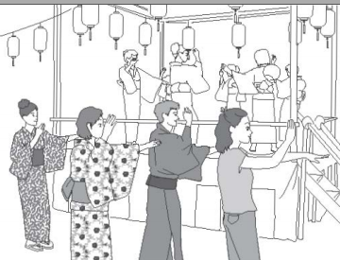
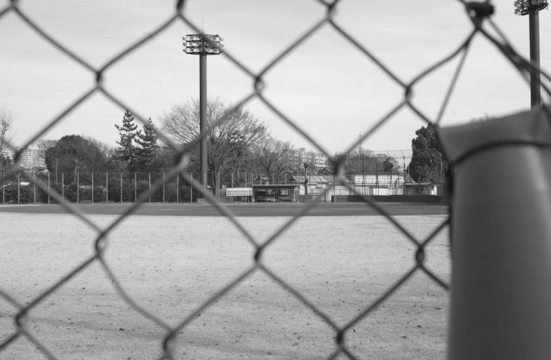
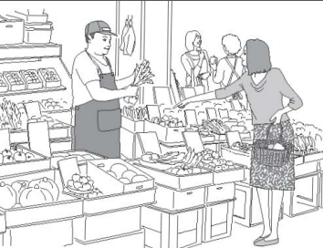

第１１課
地域社会の中で
NGUYEN CUONG

Slide 2


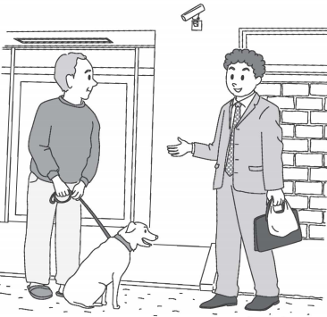
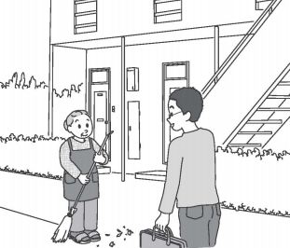
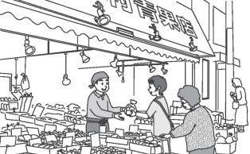
第１１課
慣れてくること

Slide 3
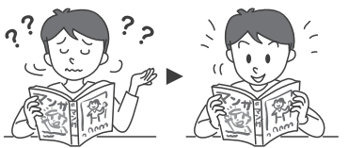

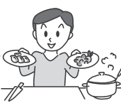
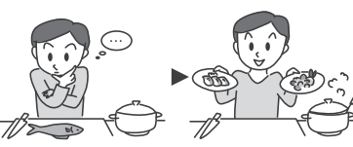
Ｖ「可能形】＋ようになりました
Ｖる
ようになりました
Miêu tả sự thay đổi về trạng thái
Từ “không thể làm gì” sang “có thể làm gì”
Ｖ「意志動詞】＋ようになりました
Miêu tả sự thay đổi về trạng thái
Từ “không làm gì” sang “có làm gì”
マンガが読めるようになりました。
マンガを読むようになりました。
魚料理が食べられるようになりました。
魚料理を食べるようになりました。

Slide 4
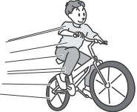
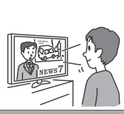
Ｖなくなりました
Miêu tả sự thay đổi về trạng thái
Từ “có làm gì” sang “không làm gì”
自転車に乗るようになりました。
自転車に乗らなくなりました。
ニュースを見るようになりました。
ニュースを見なくなりました。

Slide 5
とうふ
日本に来てから、豆腐を食べるようになりました。
ま な かのじょ
間も無く彼女のことを思わなくなるでしょう。
こども かたづ
子供は, 自分で部屋を片付けるようになりました。
むかし す
昔はたばこを吸いませんでしたが、２１さいになってから、たくさん吸うようになりました。
タバコが体にすごく悪いことが分かったら、
吸わなくなりました。

Slide 6
CÁC MẪU CÂU THỂ HIỆN Ý HÀNH ĐỘNG XẢY RA CHƯA ĐƯỢC BAO LÂU
NEW
Vたばかり
私は きのう このシャツを 買いました。
Tôi đã mua cái áo này hôm qua.
私はこのシャツを きのう 買ったばかりです。
Tôi (đã) vừa mua cái áo này hôm qua.
このシャツを きのう 買ったばかりです。
は
Cái áo này (thì) vừa mua hôm qua.
Anh Tanaka đã kết hôn tháng trước.
田中さんは 先月 結婚しました。
田中さんは 先月 結婚したばかりです。
Anh Tanaka vừa kết hôn tháng trước.

Slide 7
Thể hiện ý hành động đã xảy ra nhưng chưa được bao lâu. Dịch là “vừa…/ vừa mới”.
Vì vậy hay được sử dụng cùng các phó từ chỉ QUÁ KHỨ
ば
か
り
V
Vた
Những ý nghĩa bao hàm trong mẫu câu :
かれは １年前に 大学を 出たばかりです。
私は 半年前に この町へ 来たばかりです。
(vừa mới… nên còn nhiều bỡ ngỡ / chưa biết nhiều…)

Slide 8
PRACTICE
Coi là 1 DANH TỪ và kết hợp với các mẫu câu khác để làm tăng ý nghĩa biểu cảm
Tôi vừa đi Nhật về tuần trước nên vẫn còn mệt.
Tôi vừa đi Nhật về tuần trước.
私は 先週 日本へ 行ってきたばかりなので、まだ つかれています。
私は 先週 日本へ 行ってきたばかりです。
Anh ấy vừa vào công ty này tháng trước nhưng cái gì cũng biết.
Anh ấy vừa vào công ty này tháng trước.
かれは 先月 この会社に入ったばかりですが、何でも知っています。
かれは 先月 この会社に 入ったばかりです。
Cái máy ảnh này vừa mua sáng nay.
Cái máy ảnh này vừa mua sáng nay vậy mà đã hỏng mất rồi
このカメラは 今朝 買ったばかりなのに、 もう こわれてしまいました。
このカメラは 今朝 買ったばかりです。
Đây là cái máy ảnh vừa mua sáng nay.
これは 今朝 買ったばかりの カメラです。

Slide 9
OTHER USINGS of
ばかり
Vて
食べてばかりいる。
(Lúc nào cũng ăn)
Vる
ただ食べるばかりだ。
(Không làm gì khác)
Vる
食べるばかりになっている。
(Sẵn sàng → chỉ việc ăn)
N
かれは肉ばかり食べる。
(Không ăn gì ngoài thịt)
A
大きいばかりがいいと限らない。
(= だけ)
Adj
少しばかりですが、どうぞ。
(= だけ)

Slide 10
MẪU CÂU THỂ HIỆN
2 HÀNH ĐỘNG XẢY RA ĐỒNG THỜI
V1ながら、Ｖ２
CÁCH KẾT HỢP
1
この人は 8時に テレビを 見ます。
Ｖ
2
Ｖます
ながら
この人は 8時に ごはんを 食べます。
1
2
Người này vừa ăn cơm vừa xem ti vi.
この人は テレビを 見ながら ごはんを 食べます。

Slide 11
LUYỆN TẬP
Vừa ăn cơm vừa nói chuyện không? (mời moc, rủ rê)
Vừa ăn cơm vừa nói chuyện.
ご飯を食べながら 話しませんか。
ご飯を食べながら、話します。
Vừa nghe nhạc vừa lái ô tô.
Đừng vừa nghe nhạc vừa lái ô tô.
音楽を聞きながら 車を運転しないでください。
音楽を聞きながら、車を運転します。
Có thể vừa đánh ghita vừa hát.
Vừa đánh ghita vừa hát.
ギターをひきながら 歌を歌うことが できます。
ギターをひきながら、歌を歌います。
Nếu vừa nói chuyện vừa qua đường thì nguy hiểm lắm.
Vừa nói chuyện vừa qua đường.
話しながら 道をわたると、あぶないですよ。
話しながら、道をわたります。

Slide 12
CHÚ Ý
1
Chỉ dùng với ĐỘNG TỪ CHỈ HÀNH ĐỘNG,
không dùng với ĐỘNG TỪ DI CHUYỂN hay
ĐỘNG TỪ DIỄN TẢ TRẠNG THÁI, KHẢ NĂNG
2
Nhất thiết phải là 2 hành động của cùng 1 chủ thể
3
Không dùng được cho trường hợp nhiều hơn 2 hành động
4
Hành động được nêu trước (vế trước) là hành động phụ,
hành động được nêu sau (vế sau) là hành động chính
5
Vế sau (động từ ở vế sau) có thể được chia ở nhiều dạng khác nhau

Slide 13

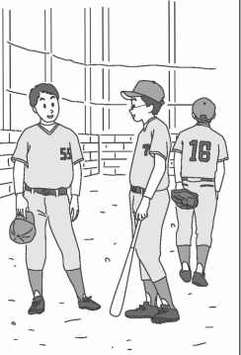
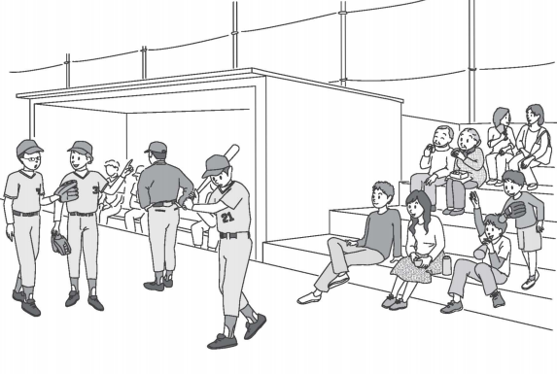
第１１課
スポーツチームに入って

Slide 14
～と 言いました
Mẫu câu
TRUYỀN ĐẠT
“…đã nói rằng ‘
～と 言っていました
Đặt trọng tâm vào nội dung và sự thật rằng ai đó có nói điều đó
Đặt trọng tâm vào việc truyền đạt, thuật lại nội dung
Ａさんは 明日 ＨＰへ 行くと 言いました。
Bạn A đã nói rằng ngày mai đi Hải Phòng?.
Ａさんは 明日 ＨＰへ 行くと 言っていました。
Ｂさんは きょねん 日本に ２週間 いたと 言いました。
Bạn B đã nói rằng năm ngoái đã ở Nhật 2 tuần?.
Ｂさんは きょねん 日本に ２週間いたと言っていました。

Slide 15
PRACTICE
「わたしは 車の運転が できません。」
Ly: “Tôi không biết lái xe.”
Tryền đạt lại
リーさんは 車の運転ができない
と言っていました。
「わたしは 日本へ 行ったことが あります。」
Ly: “Tôi đã từng đi Nhật Bản.”
Tryền đạt lại
リーさんは 日本へ 行ったことが ある
と言っていました。
「わたしは 財布を 家に 忘れてしまいました。」
Ly: “Tôi quên ví ở nhà mất rồi.”
Tryền đạt lại
リーさんは 財布を 家に 忘れてしまった
と言っていました。

Slide 16
MỆNH LỆNH (mạnh mẽ)
命令形（めいれいけい）
Đi ra ngoài!
外へ 出ろ！
Đến đây ngay!
外へ 出て ください。
(Xin) Hãy đi ra ngoài.
Yêu cầu,
ra lệnh cho ai đó làm gì một cách lịch sự
すぐ 来て ください。
Đứng lên!
すぐ 来い！
(Xin) Hãy đến đây ngay.
立って ください。
立て！
Học bài đi!
(Xin) Hãy đứng dậy.
べんきょうして ください。
べんきょうしろ！
(Xin) Hãy học bài.

Slide 17
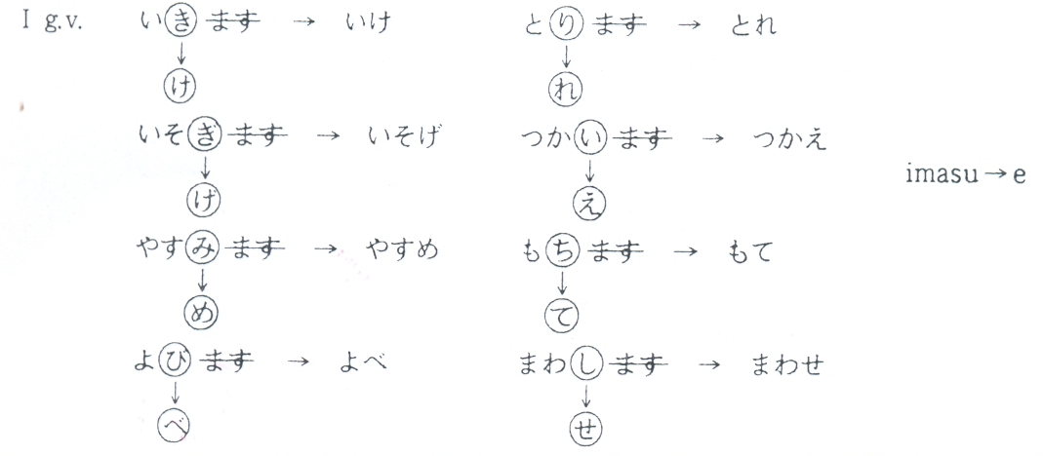
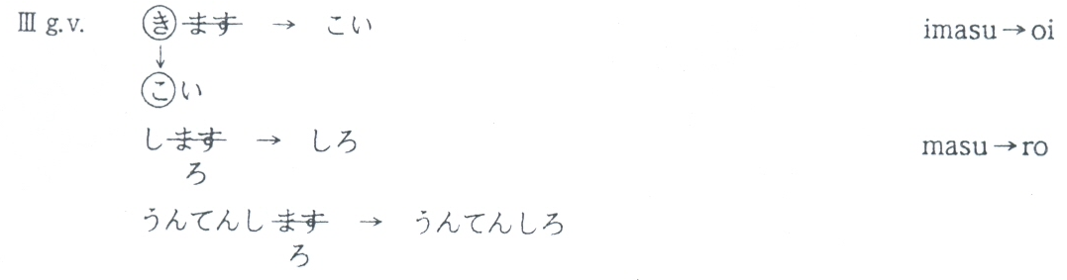
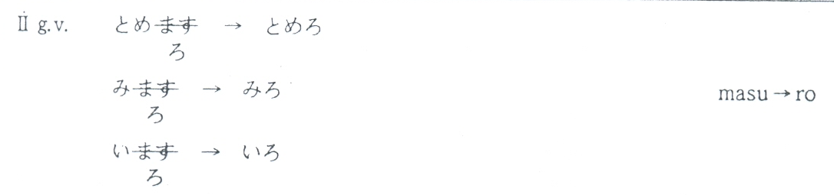
MỆNH LỆNH (mạnh mẽ)
命令形（めいれいけい）
CÁCH CHIA
Group I
Bỏ [masu], chuyển [-i] thành [-e]
Group II
Bỏ [masu], cộng thêm [-ro]
Group III
します（する） しろ
きます（くる） こい

Slide 18
MỆNH LỆNH (mạnh mẽ)
禁止形（きんしけい）
THỂ CẤM CHỈ
DẠNG PHỦ ĐỊNH
CÁCH CHIA
タバコを すうな！
タバコを 吸わないで ください。
(Xin) Hãy đừng hút thuốc.
Yêu cầu,
ra lệnh cho ai đó không
làm gì một cách lịch sự
ここへ 来るな！
V-dict ＋な
ここへ 来ないで ください。
(Xin) Hãy đừng đến.
とめないで ください。
止めるな！
(Xin) Hãy đừng dừng lại.
うんてんしないで ください。
うんてんするな！
(Xin) Hãy đừng lái xe.

Slide 19
命令形（めいれいけい）
MỆNH LỆNH (mạnh mẽ)
禁止形（きんしけい）
NHỮNG CHÚ Ý KHI SỬ DỤNG
1. Chỉ đàn ông, con trai sử dụng
2. Chỉ dùng đối với người dưới
3. Được dùng trong những chỉ thị, biển báo; hiệu lệnh trong quân đội, thể thao…
4. Tùy vào ngữ điệu mà mức độ mệnh lệnh và ấn tượng sẽ khác nhau
5. Không có dạng mệnh lệnh đối với những động từ có tính khả năng như: 「できる」・「わかる」・「ある」
6. Có thể thêm 「よ」vào phía sau để làm mềm câu và biến thành câu nhờ vả thân mật

